Slide 1
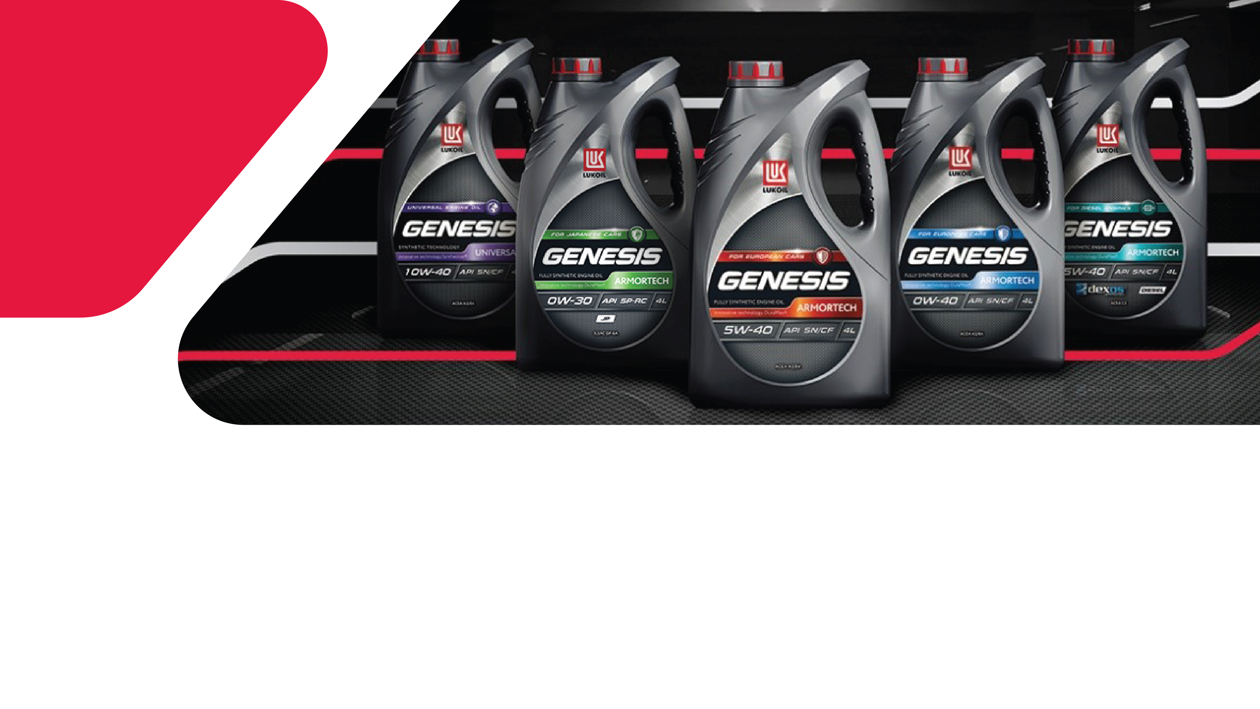

ЛЕКЦИОННОЕ ЗАНЯТИЕ
МОТОРНЫЕ МАСЛА И ТЕХНИЧЕСКИЕ ЖИДКОСТИ

Slide 2


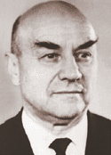

ХИММОТОЛОГИЯ
– дисциплина об эксплуатационных свойствах, качестве и рациональном применении в технике топлива, масел, смазок и специальных жидкостей.
Название науки предложил в 1964 году советский учёный в области смазочных масел профессор Константин Карлович Папок.
Моторное масло в современной химмотологии рассматривается как элемент конструкции двигателя внутреннего сгорания.

Slide 3

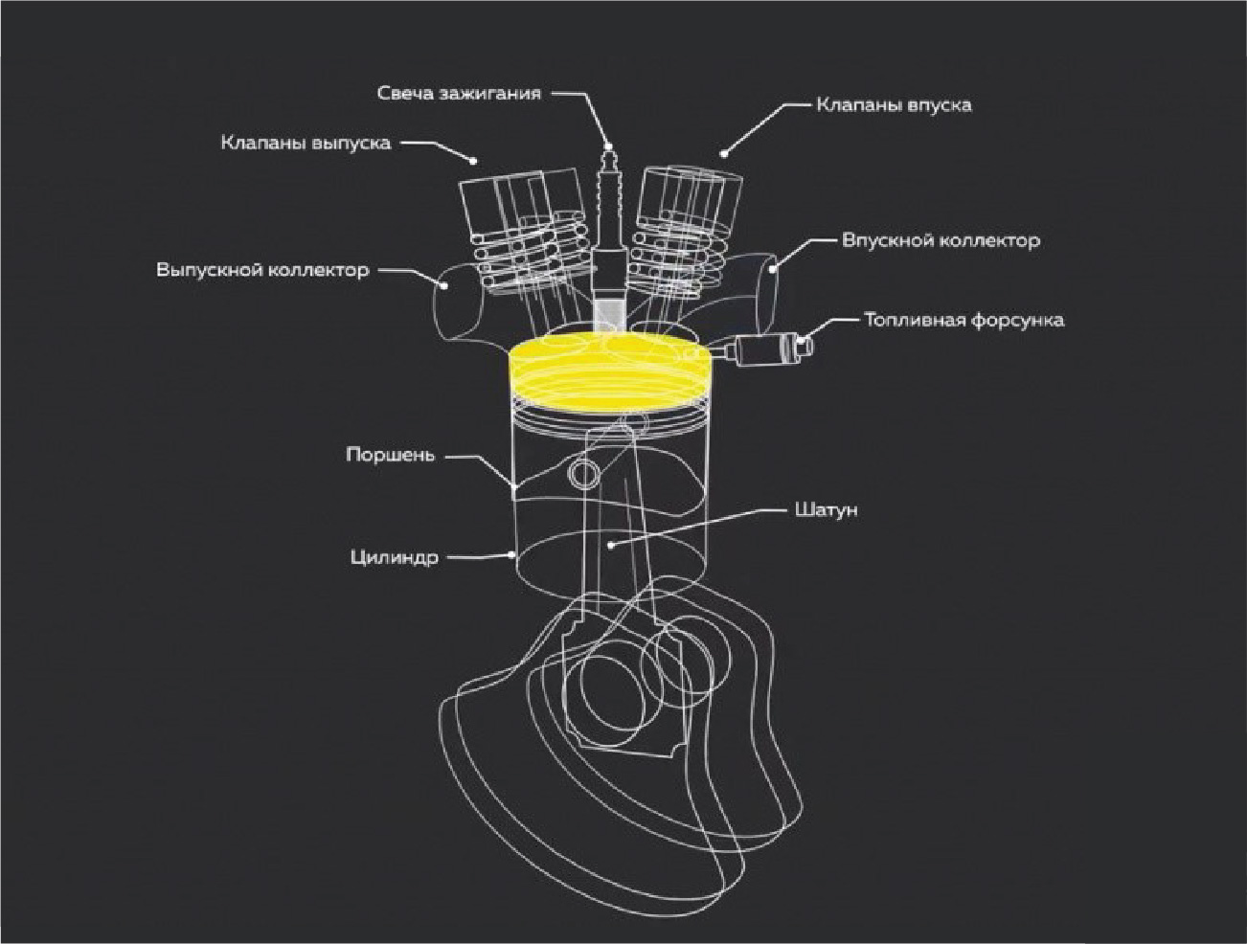
УСТРОЙСТВО
ДВИГАТЕЛЯ
ВНУТРЕННЕГО
СГОРАНИЯ
(4-Х ТАКТНЫЙ ЦИКЛ)

Slide 4

ФУНКЦИОНАЛЬНОЕ
НАЗНАЧЕНИЕ
МОТОРНОГО МАСЛА
1
разделение и смазка подвижных деталей двигателя (защита от износа)
повышение герметичности между кольцами поршня и гильзой цилиндра
защита деталей двигателя от коррозии
защита двигателя от загрязнений
охлаждение деталей двигателя
2
3
4
5

Slide 5
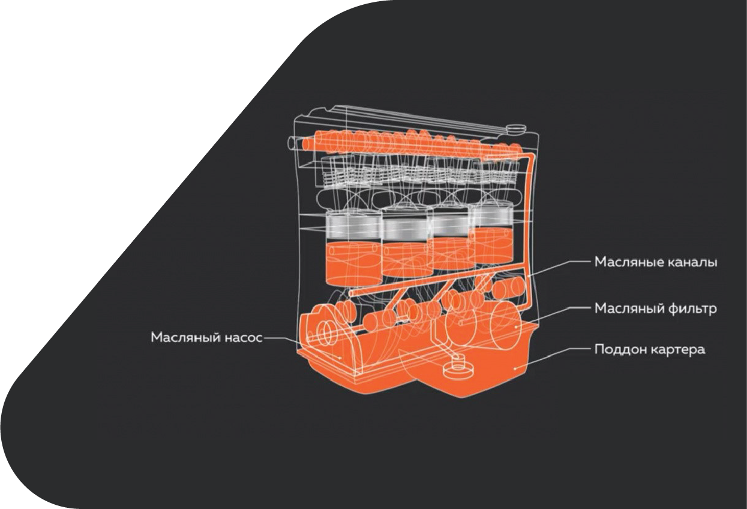

ПРОСТАЯ СИСТЕМА СМАЗКИ
Поддон картера – корпусная деталь
двигателя, предназначенная для
хранения и сбора масла.
Масляный насос засасывает
масло через трубку приёмника
и под давлением подает его
в систему смазки.

Slide 6

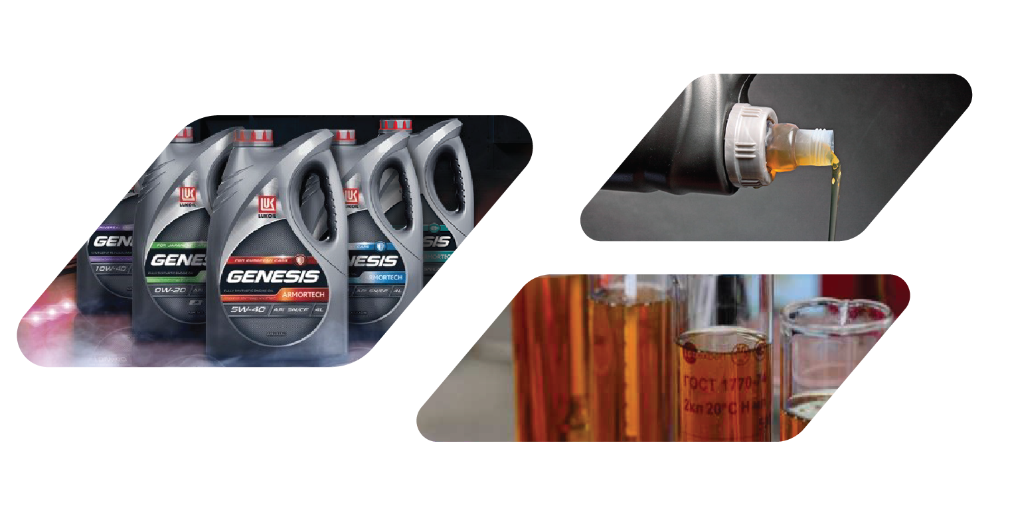
СОСТАВ МОТОРНЫХ МАСЕЛ
БАЗОВЫЕ МАСЛА –
ОСНОВА, ИСПОЛЬЗУЕМАЯ
В ПРОИЗВОДСТВЕ СМАЗОЧНЫХ МАТЕРИАЛОВ
Моторное масло = базовое масло + присадки

Slide 7
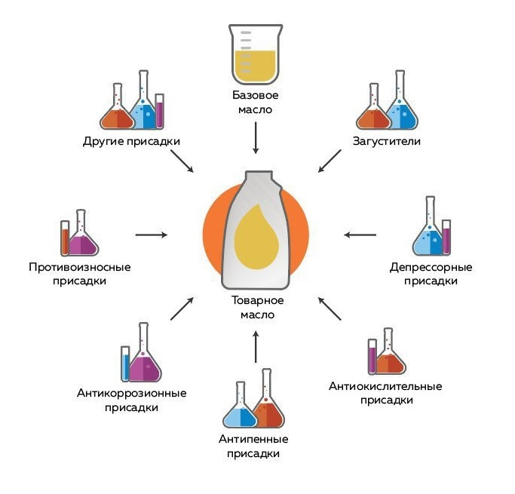
ПРИСАДКИ
Если добавить в базовое масло некоторые химические соединения, даже в малом количестве, можно резко улучшить одно или несколько свойств нефтепродуктов.
Такие химические соединения называются присадками.

Slide 8
1
улучшать одно или несколько свойств готового продукта, не ухудшая при этом другие свойства
растворяться в базовом масле и его компонентах
сохранять свойства в тяжелых эксплуатационных условиях
совмещаться с другими присадками, необходимыми для нефтепродуктов данного типа
ПРИСАДКИ
ДОЛЖНЫ
ОТВЕЧАТЬ
СЛЕДУЮЩИМ
ТРЕБОВАНИЯМ
2
3
4
Суммарное содержание присадок в конечном
продукте может составлять от 3% до 20%.

Slide 9
ДЛЯ БОРЬБЫ С ЗАГРЯЗНЕНИЯМИ ДВИГАТЕЛЯ:
ПРИСАДКИ-
ДИСПЕРСАНТЫ
Препятствуют слипанию частиц загрязнений в крупные конгломераты, способные заблокировать масляный фильтр.
ДЕТЕРГЕНТЫ
(МОЮЩИЕ ПРИСАДКИ)
Препятствуют образованию нежелательных отложений на деталях двигателя.

Slide 10
СВОЙСТВА МОТОРНЫХ МАСЕЛ
Качество масла оценивается по нескольким параметрам.
Основные из них:
КЛАСС ВЯЗКОСТИ
показатель температурных пределов работоспособности моторного масла
значение температуры по Цельсию, при которой масло теряет текучесть, то есть застывает, становится неподвижным
показатель наличия присадок в масле, которые имеют в составе органические соединения металлов
ТЕМПЕРАТУРА
ЗАСТЫВАНИЯ
СУЛЬФАТНАЯ
ЗОЛЬНОСТЬ
МОТОРНОГО
МАСЛА

Slide 11
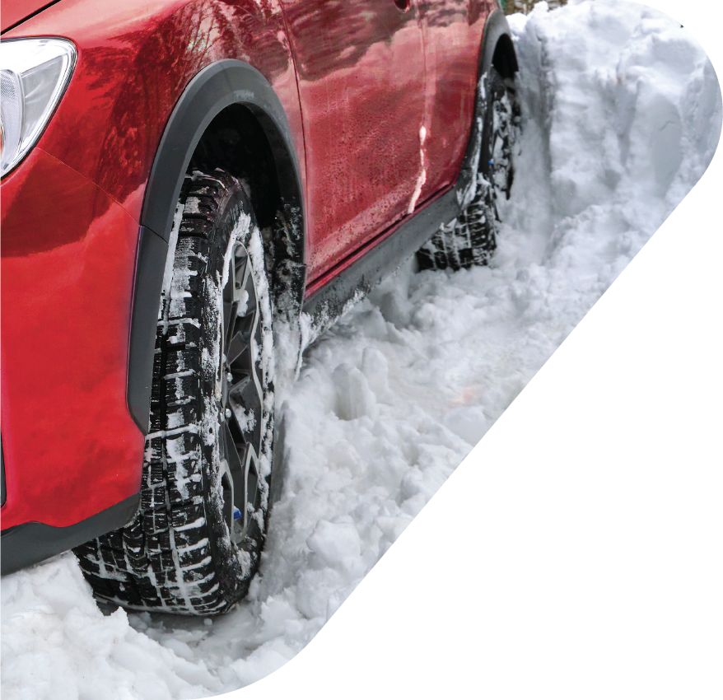
ЗИМНИЕ КЛАССЫ ВЯЗКОСТИ
Характеризуют вязкостные свойства
масла при отрицательных температурах
и определяют предельные значения этого показателя для каждого класса
вязкости масла.
В записи типа SAE 5W буква W (winter) указывает, что моторное масло пригодно для эксплуатации
в зимнее время года. Для каждого из «зимних» классов SAE нормирует два показателя вязкости: проворачиваемость коленвала и прокачиваемость масла.

Slide 12

ЛЕТНИЕ КЛАССЫ ВЯЗКОСТИ
Принадлежность к классу определяется значением вязкости масла при 100 °С – температуре близкой к реальной для работающего двигателя.
Чем больше цифра класса, тем выше значение показателя вязкости, тем выше несущая способность масляной пленки в условиях
работы прогретого двигателя.

Slide 13

ВСЕСЕЗОННЫЕ КЛАССЫ ВЯЗКОСТИ
Подавляющее большинство моторных
масел, представленных на рынке,
являются всесезонными и имеют
двойную маркировку (0W-40, 5W-30 и пр.).
Всесезонные масла должны
соответствовать требованиям и «зимнего»,
и «летнего» классов.
Если вы видите на этикетке SAE 5W-40,
это означает, что данное масло подходит
для круглогодичного использования.

Slide 14
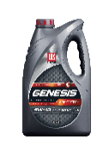
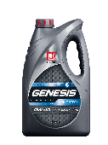

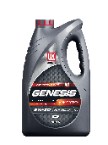
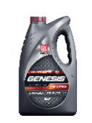

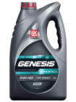

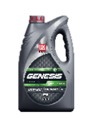
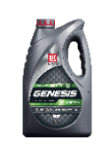
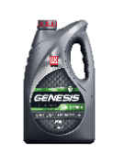
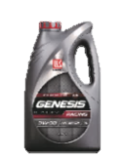
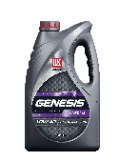

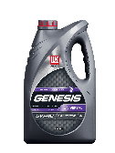







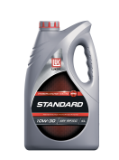
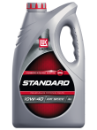

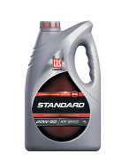



АССОРТИМЕНТ МОТОРНЫХ МАСЕЛ ЛУКОЙЛ ДЛЯ ЛЕГКОВЫХ АВТОМОБИЛЕЙ
Универсальные продукты
Китайские
автомобили
Немецкие
автомобили
Дизельные двигатели
Японские автомобили
General
Motors
Спортивные
автомобили
Hyundai/Kia
Ford
GENESIS
ARMORTECH
СПЕЦПРОДУКТ
GENESIS
ARMORTECH
5W-40
GENESIS
ARMORTECH
0W-40
GENESIS
ARMORTECH
CN 5W-40
GENESIS
ARMORTECH
HK 5W-30
GENESIS
ARMORTECH
FD 5W-30
GENESIS
ARMORTECH
GC 5W-30
GENESIS
ARMORTECH
DIESEL 5W-30
GENESIS
ARMORTECH
DIESEL 5W-40
GENESIS
ARMORTECH
JP 0W-20
GENESIS
ARMORTECH
JP 5W-30
GENESIS
ARMORTECH
JP 0W-30
GENESIS
ARMORTECH
DX1 5W-30
GENESIS
RACING
5W-50
GENESIS ARMORTECH: Полностью синтетические моторные масла для гарантийных и постгарантийных автомобилей
GENESIS UNIVERSAL
Моторные масла на основе синтетических технологий
для постгарантийных автомобилей старше 10 лет
GENESIS
UNIVERSAL 10W-40
GENESIS
UNIVERSAL 5W-30
GENESIS
UNIVERSAL 5W-40
GENESIS UNIVERSAL
DIESEL 5W-30
LUXE
Синтетические и полусинтетические моторные масла
для постгарантийных автомобилей старше 20 лет
LUXE 5W-40
LUXE 10W-40
LUXE SYNTHETIC
5W-40
LUXE SYNTHETIC
5W-30
STANDARD
Минеральные моторные масла для
постгарантийных автомобилей старше 30 лет
STANDARD
10W-30
STANDARD
10W-40
STANDARD
15W-40
STANDARD
20W-50
SUPER
Минеральные моторные масла
для постгарантийных автомобилей старше 40 лет
SUPER 5W-40
SUPER 10W-40
SUPER 15W-40
SUPER 20W-50

Slide 15
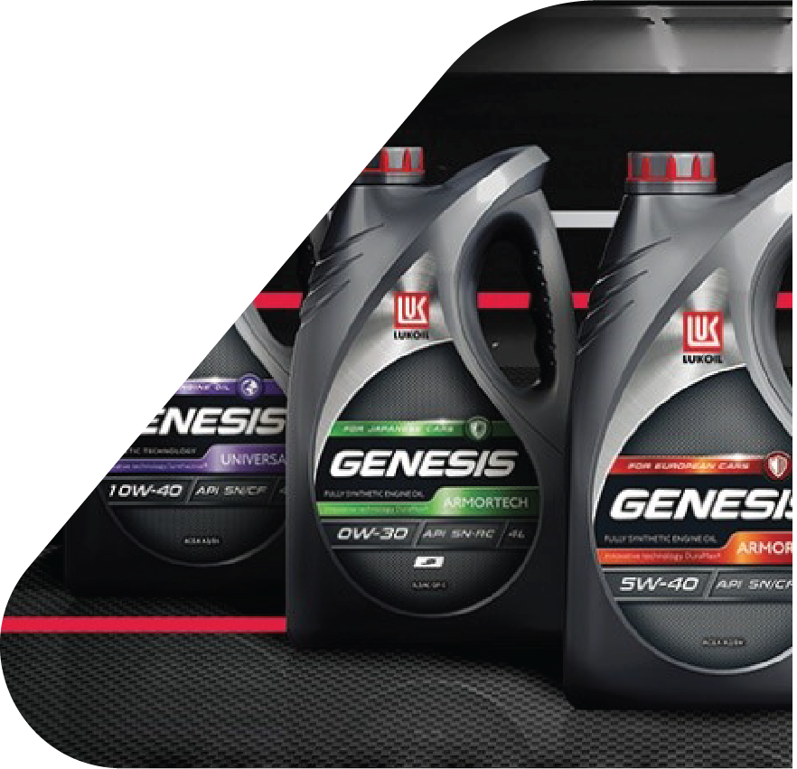
ПОДБОР МОТОРНОГО МАСЛА
При подборе моторного масла нужно обращать внимание на классы вязкости, допуски и спецификации, регламентируемые автопроизводителями и являющиеся единственным критерием выбора. Обычно эта информация
находится в инструкции по эксплуатации
автомобиля и на сайте компании.
Для подбора моторного масла основными
критериями являются тип двигателя
(бензиновый или дизельный), марка
Автомобиля, а также возраст автомобиля
(больше или меньше 10 лет)

Slide 16
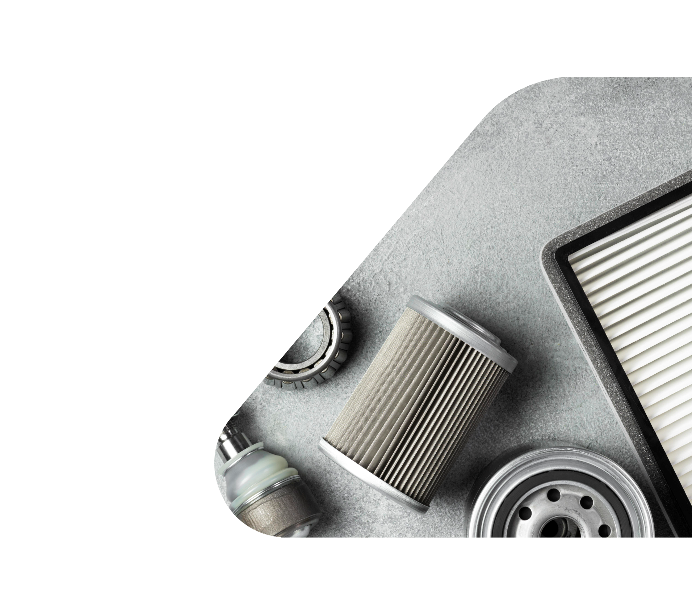
КАК И КОГДА МЕНЯТЬ МОТОРНОЕ МАСЛО?
Когда?
В соответствии с инструкцией по эксплуатации автомобиля. Только производитель двигателя может устанавливать оптимальные сроки замены масла.
Как?
Заменить моторное масло можно как на сервисной станции, так и самостоятельно.
При каждой замене масла требуется
менять масляный фильтр

Slide 17
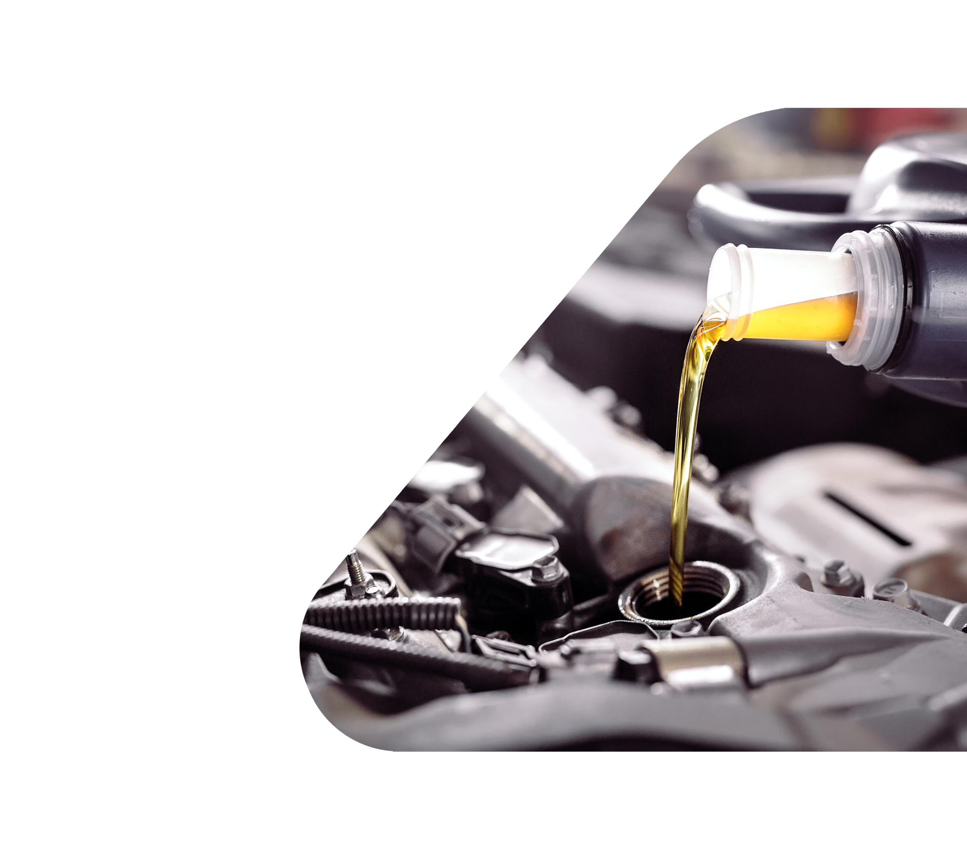

САМОСТОЯТЕЛЬНАЯ ЗАМЕНА МОТОРНОГО МАСЛА
1
Прогреть и заглушить двигатель автомобиля
Открутить масляную заливную пробку
Найти пробку слива масла
Поместить контейнер под сливную пробку
Снять сливную пробку
Дождаться пока все масло выйдет из двигателя
Найти и удалить масляный фильтр
Вставить и завинтить новый фильтр
Поставить новую сливную пробку
Снять масляную заливную пробку
Залить новое моторное масло, контролируя
его уровень по масляному щупу
Закрыть масляную заливную пробку
2
3
4
5
6
7
8
9
10
11
12

Slide 18
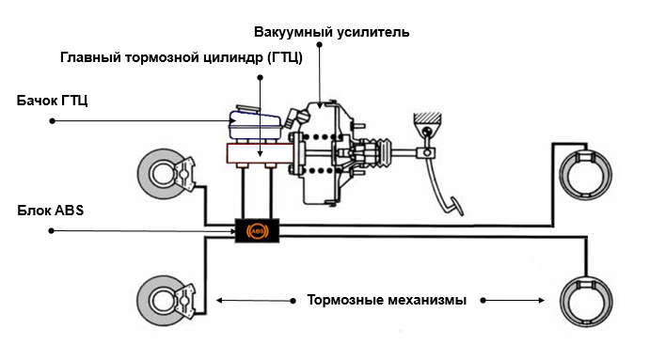

ТОРМОЗНАЯ СИСТЕМА АВТОМОБИЛЯ
Тормозная система предназначена для снижения скорости движения автомобиля вплоть до его полной остановки, в том числе и экстренной, а также удержания машины на месте в течение длительного периода времени.
Виды тормозных систем:
рабочая (основная)
запасная
стояночная
вспомогательная
+ антиблокировочная система
Рабочая (основная) тормозная система автомобиля

Slide 19
КЛАССИФИКАЦИЯ ТОРМОЗНЫХ ЖИДКОСТЕЙ
DOT – Department of Transportation
Классы тормозных жидкостей: DOT 3, DOT 4, DOT 4 CLASS 6, DOT 5, DOT 5.1
Отечественные и импортные гликолевые жидкости классов DOT 3, DOT 4, DOT 4 CLASS 6 и DOT 5.1 взаимозаменяемы, но смешивать их недопустимо, так как их основные свойства при этом могут ухудшаться

Slide 20
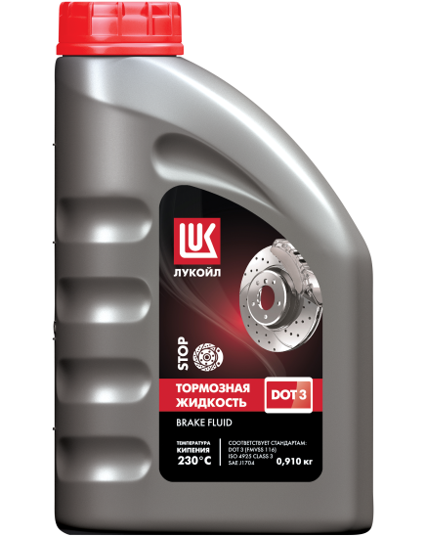

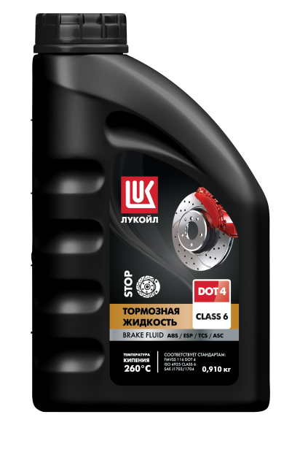
АССОРТИМЕНТ ТОРМОЗНЫХ ЖИДКОСТЕЙ ЛУКОЙЛ
Преимущества тормозных жидкостей ЛУКОЙЛ:
Обеспечивают превосходное срабатывание тормозов в широком интервале температур;
Совместимы с эластомерами и металлическими деталями;
Обладают высокой стойкостью к окислению.

Slide 21
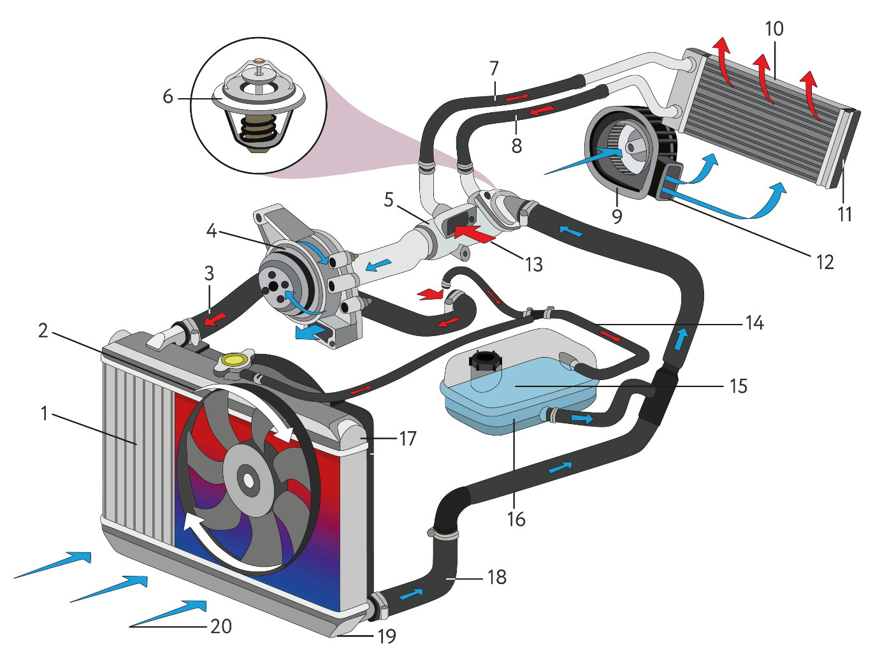
СИСТЕМА ОХЛАЖДЕНИЯ АВТОМОБИЛЯ
Поток теплого воздуха в салон
Система охлаждения двигателя автомобиля предназначена для отвода тепла от деталей двигателя. Это обеспечивает их работоспособность и поддерживает необходимое тепловое состояние двигателя во всём диапазоне нагрузок и внешних условий среды
Подводящий патрубок отопителя салона
Термостат
Обратный патрубок отопителя салона
Корпус термостата
Вентилятор отопителя салона
Радиатор отопителя салона
Водяной насос
Верхний патрубок радиатора
Охлаждающая жидкость от двигателя
Воздушный поток с улицы
Отведению лишнего тепла от двигателя
помогают:
выхлопные газы
антифриз
моторное масло
Вентилятор охлаждения радиатора
Пароотводящий шланг
Радиатор (охлаждение двигателя)
Охлаждающая жидкость
Верхний бачок радиатора
Расширительный бачок
От качества антифриза зависит эффективность системы охлаждения и долговечность двигателя в целом
Нижний патрубок радиатора
Воздушный поток с улицы
Нижний бачок радиатора

Slide 22
КЛАССИФИКАЦИЯ ОХЛАЖДАЮЩИХ ЖИДКОСТЕЙ
В нашей стране при производстве антифризов учитываются следующие промышленные стандарты:
ГОСТ 28084-89 ASTM D 3306 ASTM D 4985 ASTM D 6210
Подобная система группировки антифризов по их назначению и свойствам принята и у ведущих производителей двигателей, так как MB, MAN, MTU, Cummins, VW, Ford, КАМАЗ, ГАЗ и др.

Slide 23
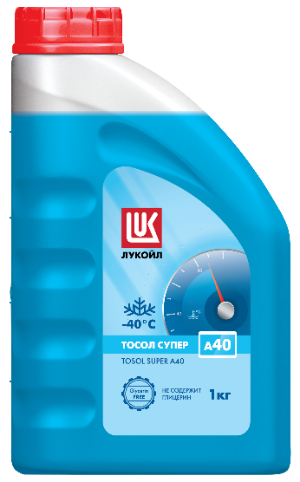
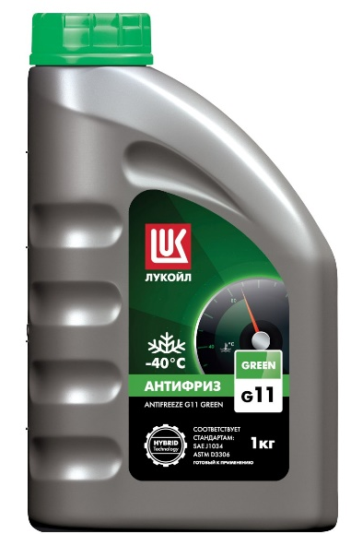
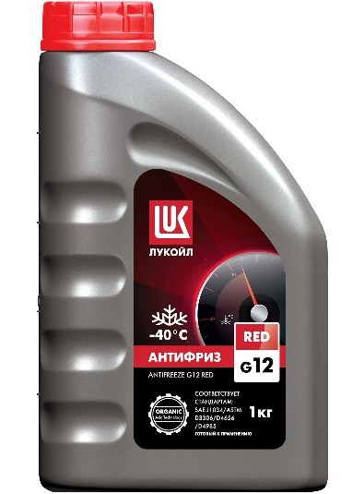
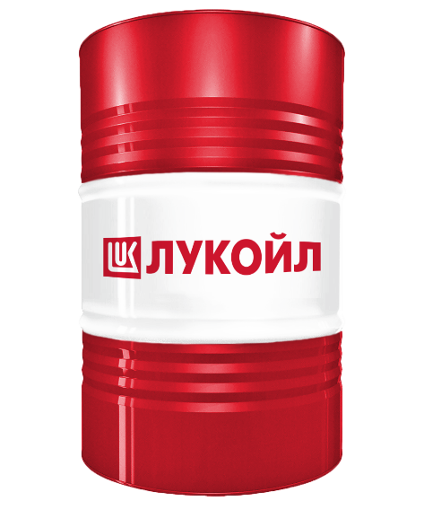
ТИПЫ ОХЛАЖДАЮЩИХ ЖИДКОСТЕЙ ЛУКОЙЛ
НЕОРГАНИЧЕСКИЕ
ГИБРИДНЫЕ
ОРГАНИЧЕСКИЕ
ЛОБРИДНЫЕ
Преимущества охлаждающих жидкостей ЛУКОЙЛ:
имеют в своем составе компоненты, способные уменьшить влияние кавитации в десятки раз и продлить срок службы двигателя и помпы
высокий контроль качества и новейшие технологии производства, гарантируют защиту двигателя и системы охлаждения

Slide 24
ОСТАЛИСЬ ВОПРОСЫ?
Задайте их преподавателю после занятия
Ознакомьтесь с содержанием информационного стенда ЛУКОЙЛ
Зайдите на сайт lukoil-masla.ru
Спасибо за внимание!
Выбирайте только качественные моторные масла и технические жидкости!

